Slide 1
NV Sieve on Quantum (1)
https://youtu.be/yH0lKFV9F3c

Slide 2
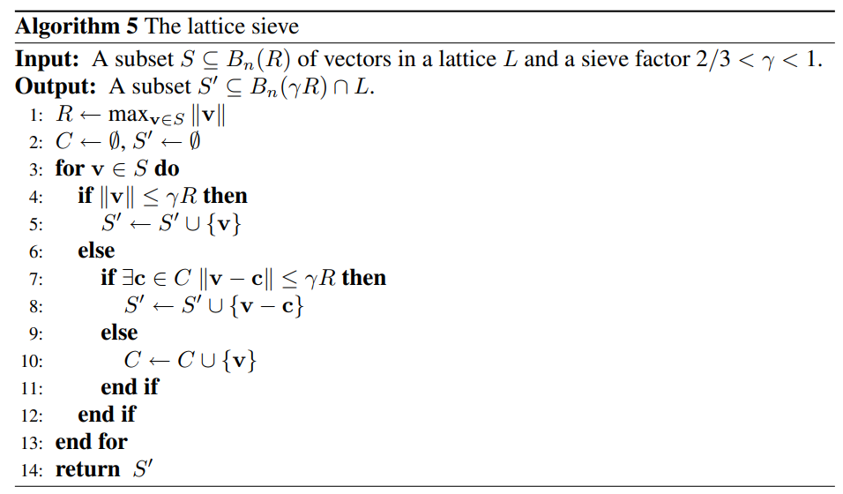
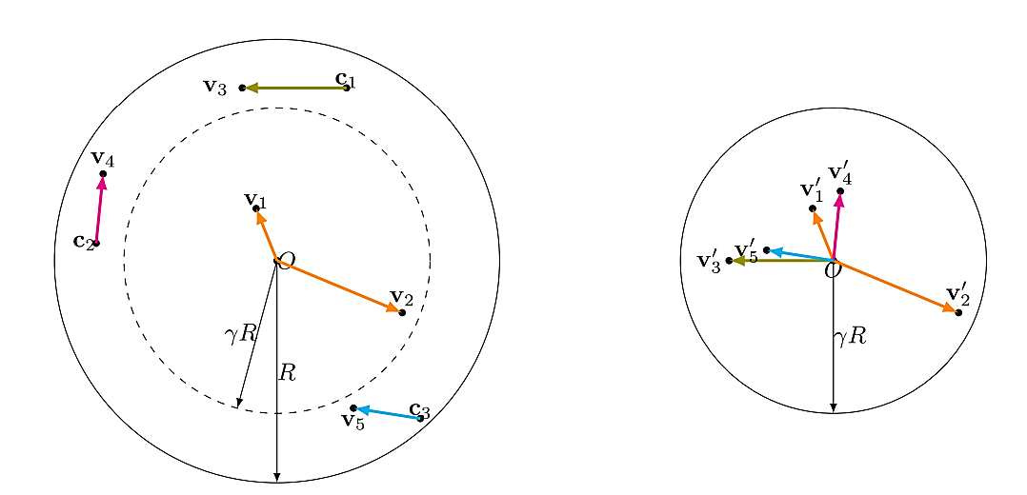
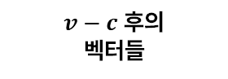

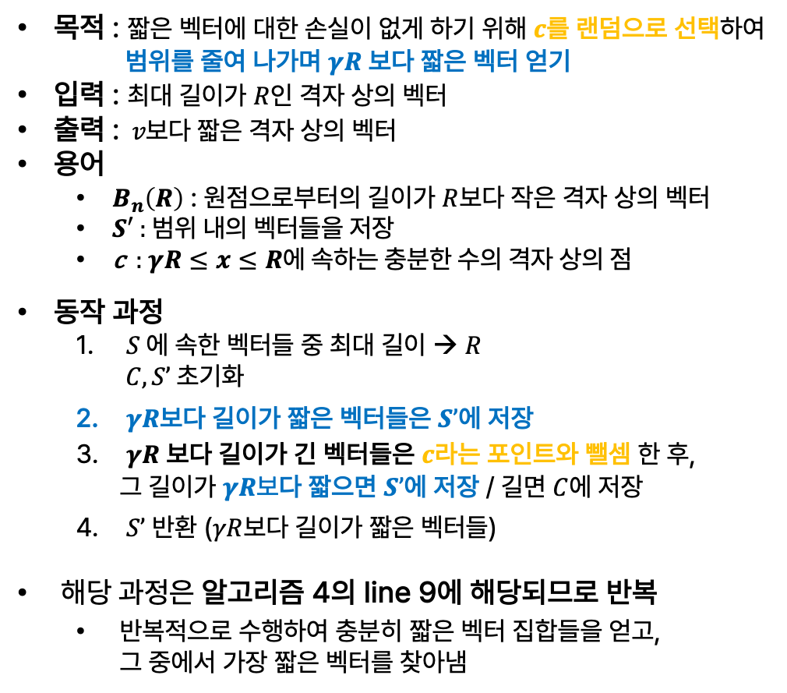
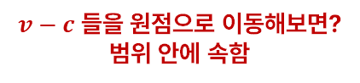
NV Sieve 동작 과정
목적 : 짧은 벡터에 대한 손실이 없게 하기 위해 $c$를 랜덤으로 선택하여 범위를 줄여 나가며 $γR$ 보다 짧은 벡터 얻기
입력 : 최대 길이가 $R$인 격자 상의 벡터
출력 :$v보$다 짧은 격자 상의 벡터
용어
$B_{n}\left(R\right)$ : 원점으로부터의 길이가 $R$보다 작은 격자 상의 벡터
$S′$ : 범위 내의 벡터들을 저장
c : $γR≤x≤R$에 속하는 충분한 수의 격자 상의 점
동작 과정
$S$에 속한 벡터들 중 최대 길이 → $R$ $C, S’$초기화
$γR$보다 길이가 짧은 벡터들은 $S’$에 저장
$γR$ 보다 길이가 긴 벡터들은 $c$라는 포인트와 뺄셈 한 후, 그 길이가 $γR보$다 짧으면 $S’$에 저장 / 길면 $C$에 저장
$S’$ 반환 ($γR$보다 길이가 짧은 벡터들)
해당 과정은 알고리즘 4의 line 9에 해당되므로 반복
반복적으로 수행하여 충분히 짧은 벡터 집합들을 얻고, 그 중에서 가장 짧은 벡터를 찾아냄
$v−c$ 후의
벡터들
$c$들이 속하는 공간
$v−c$ 들을 원점으로 이동해보면? 범위 안에 속함

Slide 3
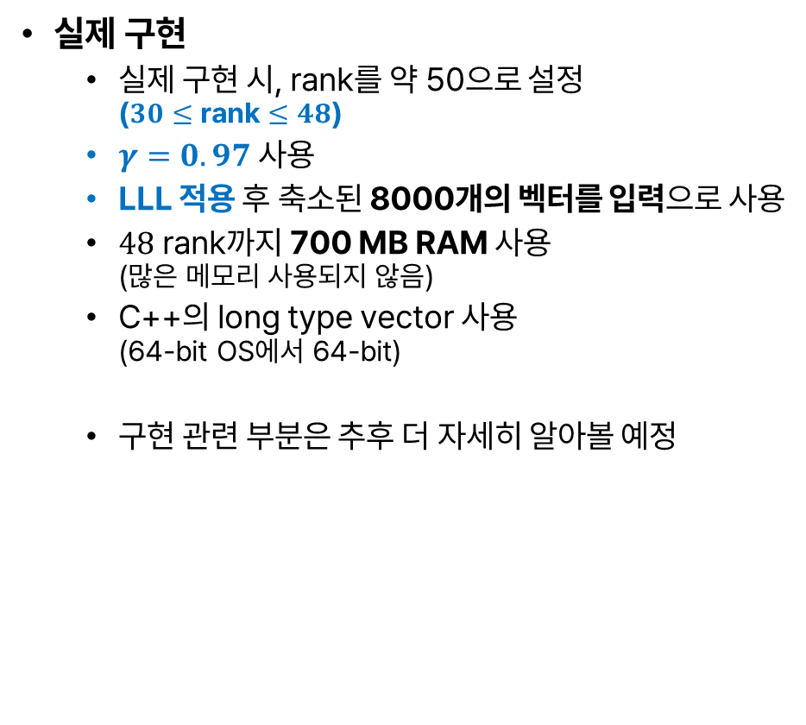
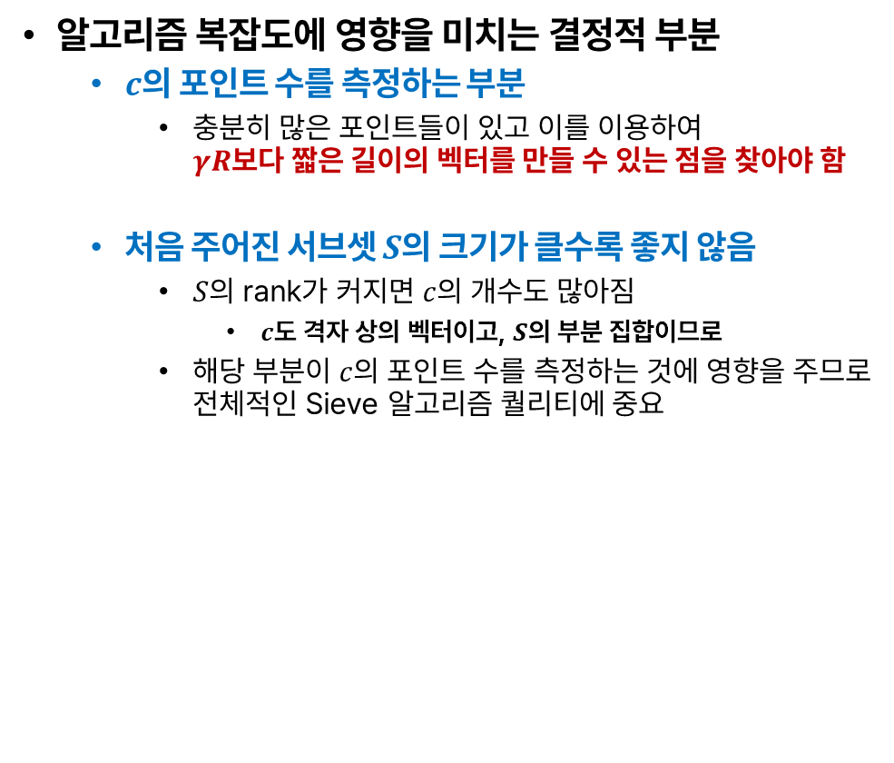
NV Sieve 중요 포인트
알고리즘 복잡도에 영향을 미치는 결정적 부분
$c$의 포인트 수를 측정하는 부분
충분히 많은 포인트들이 있고 이를 이용하여 $γR$보다 짧은 길이의 벡터를 만들 수 있는 점을 찾아야 함
처음 주어진 서브셋 $S$의 크기가 클수록 좋지 않음
$S$의 rank가 커지면 $c$의 개수도 많아짐
$c$도 격자 상의 벡터이고, $S$의 부분 집합이므로
해당 부분이 $c$의 포인트 수를 측정하는 것에 영향을 주므로 전체적인 Sieve 알고리즘 퀄리티에 중요
실제 구현
실제 구현 시, rank를 약 50으로 설정 ($30≤$ rank $≤48$)
$γ=0.97$ 사용
LLL 적용 후 축소된 8000개의 벡터를 입력으로 사용
$48$ rank까지 700 MB RAM 사용 (많은 메모리 사용되지 않음)
C++의 long type vector 사용 (64-bit OS에서 64-bit)
구현 관련 부분은 추후 더 자세히 알아볼 예정

Slide 4
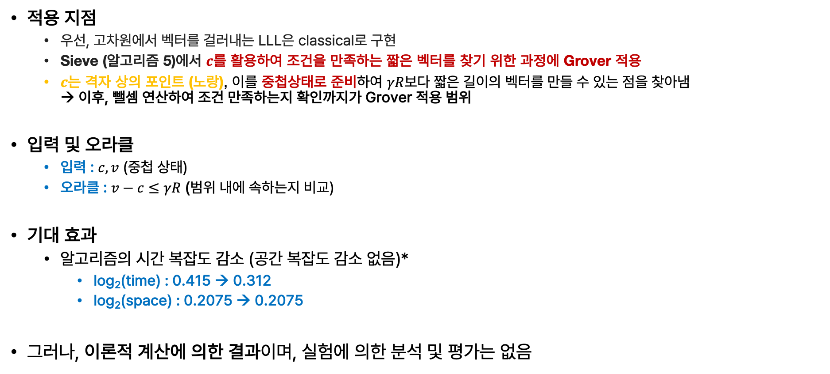
NV Sieve on Grover
적용 지점
우선, 고차원에서 벡터를 걸러내는 LLL은 classical로 구현
Sieve (알고리즘 5)에서 $c$를 활용하여 조건을 만족하는 짧은 벡터를 찾기 위한 과정에 Grover 적용
$c$는 격자 상의 포인트 (노랑), 이를 중첩상태로 준비하여 $γR$보다 짧은 길이의 벡터를 만들 수 있는 점을 찾아냄 → 이후, 뺄셈 연산하여 조건 만족하는지 확인까지가 Grover 적용 범위
입력 및 오라클
입력 : $c, v$ (중첩 상태)
오라클 : $v−c≤γR$ (범위 내에 속하는지 비교)
기대 효과
알고리즘의 시간 복잡도 감소 (공간 복잡도 감소 없음)*
log₂(time) : 0.415 → 0.312
log₂(space) : 0.2075 → 0.2075
그러나, 이론적 계산에 의한 결과이며, 실험에 의한 분석 및 평가는 없음
*Laarhoven, Thijs, Michele Mosca, and Joop Van De Pol. "Finding shortest lattice vectors faster using quantum search." Designs, Codes and Cryptography 77 (2015): 375-400.

Slide 5
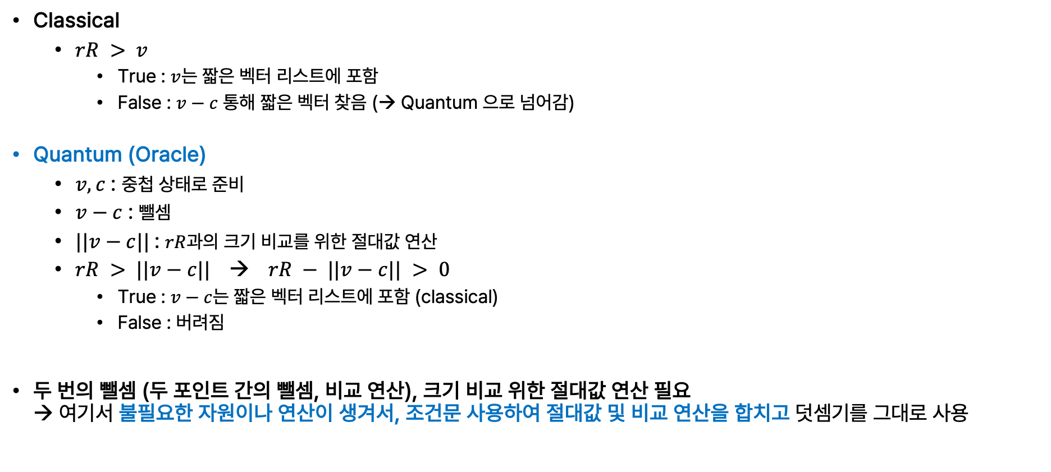
필요 함수
Classical
$rR > v$
True : $v$는 짧은 벡터 리스트에 포함
False : $v−c$ 통해 짧은 벡터 찾음 (→ Quantum 으로 넘어감)
Quantum (Oracle)
$v, c$ : 중첩 상태로 준비
$v−c$ : 뺄셈
$||v−c||$: $rR$과의 크기 비교를 위한 절대값 연산
$rR > ||v−c|| → rR − ||v−c|| > 0$
True : $v−c$는 짧은 벡터 리스트에 포함 (classical)
False : 버려짐
두 번의 뺄셈 (두 포인트 간의 뺄셈, 비교 연산), 크기 비교 위한 절대값 연산 필요 → 여기서 불필요한 자원이나 연산이 생겨서, 조건문 사용하여 절대값 및 비교 연산을 합치고 덧셈기를 그대로 사용

Slide 6
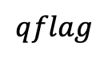


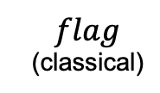
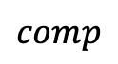


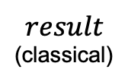
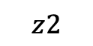
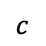
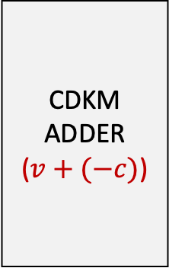
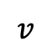
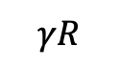
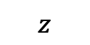
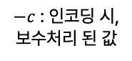
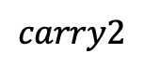
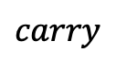

NV Sieve 양자 회로 (초기버전..)
CDKM ADDER
($v+(−c)$)
$$v$$
$$⋮$$
Measure
$$c$$
$$⋮$$
$$carry$$
$−c$ : 인코딩 시,
보수처리 된 값
$$z$$
벡터 크기 계산 및 $γR$와 비교
$$qflag$$
COMPLEMENT
$$flag$$ (classical)
$$comp$$
$$⋮$$
CX Gate
조건에 따라 실행
CDKM ADDER
$$γR$$
$$carry2$$
$$z2$$
$$result$$
(classical)
$$⋮$$

Slide 7
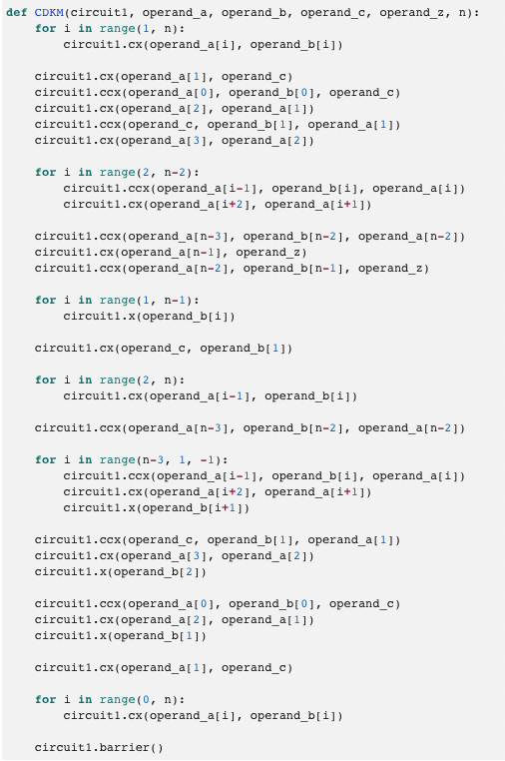
CDKM 덧셈기
Ripple carry adder 개선
In-place 방식의 덧셈기
결과 큐비트를 따로 사용하지 않고 연산된 값은 operand_b에 저장됨
구현물이 있어서 받아서 사용
Sieve 완성이 목표라서 덧셈기 자체에 대한 공부는 아직 진행하지 않았습니다.
추후 최적화 필요하거나 하면 하도록 하겠습니다.

Slide 8
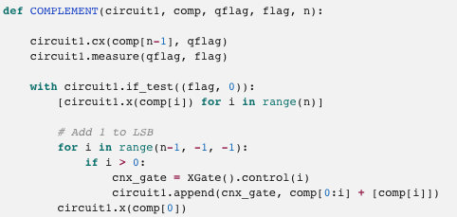
2의 보수
Classical에서의 2의 보수
1의 보수 → LSB +1
Quantum에서의 2의 보수
1의 보수 : 모든 비트에 X gate (NOT 연산)
LSB+1 : 마지막으로 1 더함
큐비트 상태가 모두 1인 경우, Ripple carry 사용하여 LSB flip

Slide 9
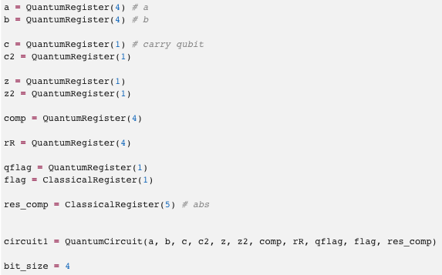
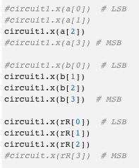
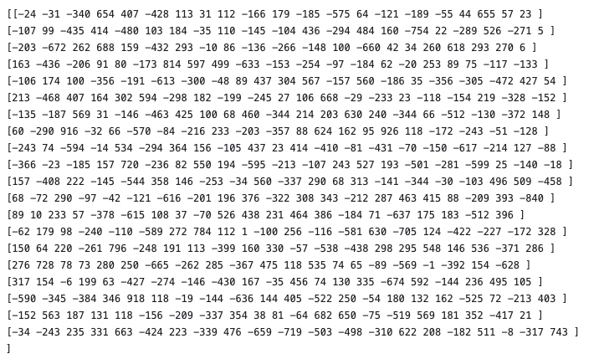
입력 및 회로 설정
큐비트 및 회로, 입력 값 설정
실제로는 다음과 같은 정수 벡터 입력 (벡터의 방향성으로 인해 부호 존재)
현재 버전에서는 일단 4 비트 입력 사용 (-8~+7)
최적화하지 않은 코드이므로 큐비트의 수가 많이 사용되었을 수도 있음

Slide 10
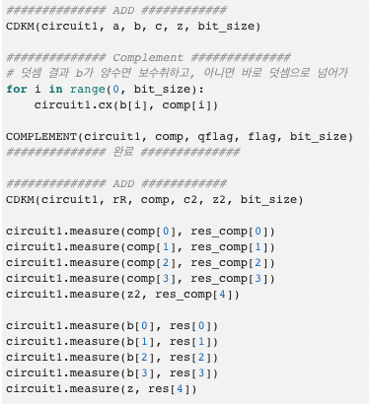
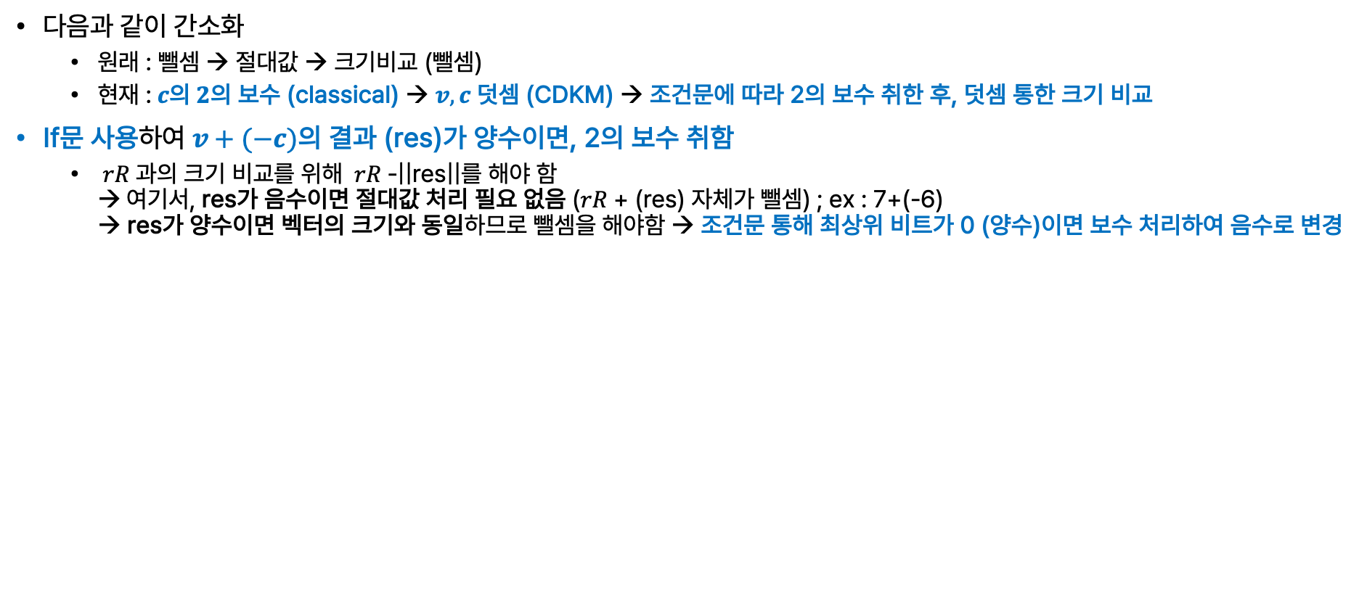
NV Sieve 로직 구현
다음과 같이 간소화
원래 : 뺄셈 → 절대값 → 크기비교 (뺄셈)
현재 :$c\text{의} 2$의 보수 (classical) → $v,c$ 덧셈 (CDKM) → 조건문에 따라 2의 보수 취한 후, 덧셈 통한 크기 비교
If문 사용하여 $v+(−c)$의 결과 (res)가 양수이면, 2의 보수 취함
$rR$과의 크기 비교를 위해 $rR$-||res||를 해야 함 → 여기서, res가 음수이면 절대값 처리 필요 없음 ($rR$+ (res) 자체가 뺄셈) ; ex : 7+(-6) → res가 양수이면 벡터의 크기와 동일하므로 뺄셈을 해야함 → 조건문 통해 최상위 비트가 0 (양수)이면 보수 처리하여 음수로 변경
Flag 큐비트 및 클래식비트를 사용하여 조건문 사용 (측정 때문)

Slide 11
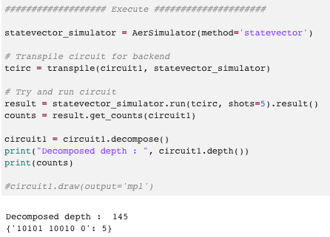
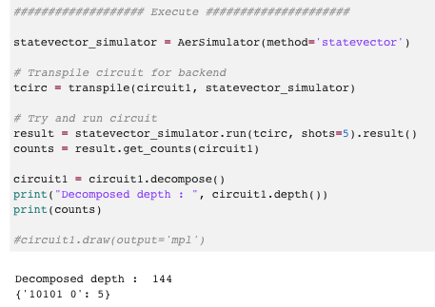
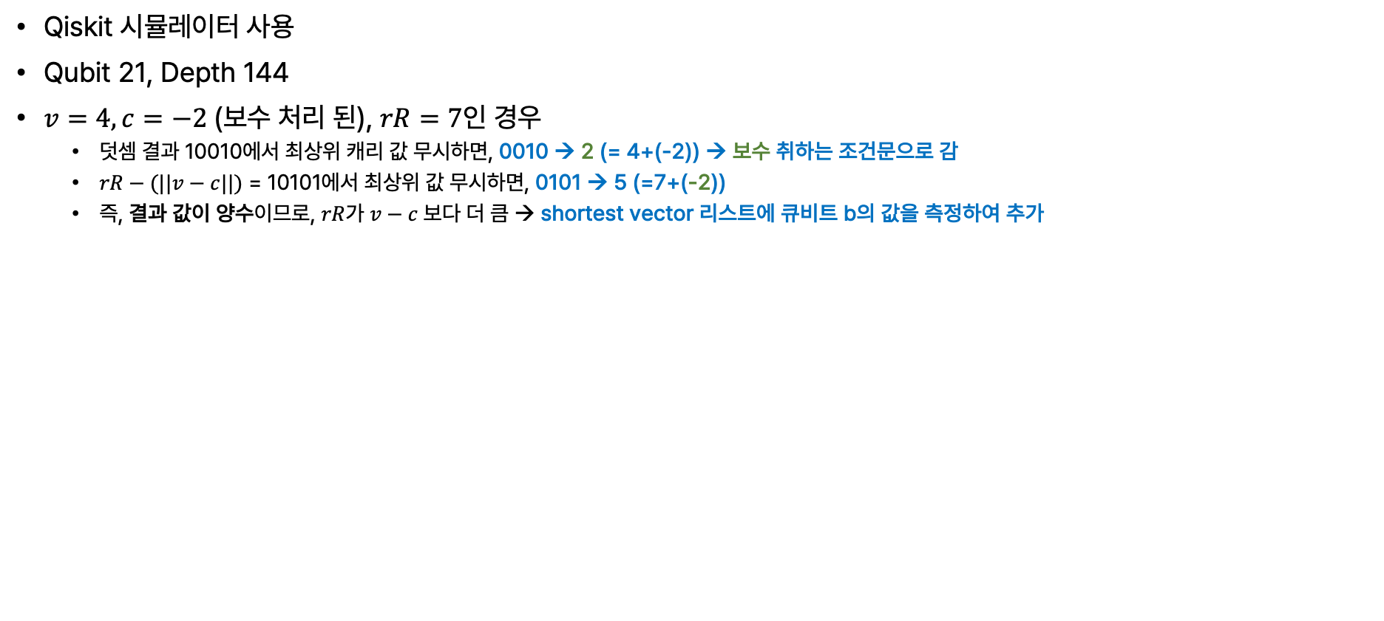


회로 실행
Qiskit 시뮬레이터 사용
Qubit 21, Depth 144
$v=4, c=−2$(보수 처리 된), $rR=7$인 경우
덧셈 결과 10010에서 최상위 캐리 값 무시하면, 0010 → 2 (= 4+(-2)) → 보수 취하는 조건문으로 감
$rR−(||v−c||)$ = 10101에서 최상위 값 무시하면, 0101 → 5 (=7+(-2))
즉, 결과 값이 양수이므로, $rR$가 $v−c$보다 더 큼 → shortest vector 리스트에 큐비트 b의 값을 측정하여 추가
중간 결과 확인용
실제 결과
덧셈 결과
$$rR−(||v−c||)$$
$$rR−(||v−c||)$$

Slide 12
향후 계획
양자회로에서는 고정 소수점이 더욱 효율적이라 이 방식에 대해 공부하고 적용할 예정 (https://arxiv.org/pdf/1805.12445.pdf) → 이렇게 하려면 v, c 등 다른 벡터 값들의 자료형도 바꾸어야 할 것으로 보임
그러나, 현재 QRAM을 사용하지 않고 입력을 고정해둔 상태 → 즉, 그루버 돌릴 게 없음 / NV Sieve 로직만 구현 중 → 코드 구할 수 있는지 물어볼 예정

Slide 13
감사합니다.

